Slide 1
Week 8
Introduction to Solidity
Renaldi Azhar (1103194142)

Slide 2

Ethereum
Ethereum adalah teknologi pengembangan dari Bitcoin yang dibangun oleh Vitalik Buterin pada 2013 lalu. Ethereum sendiri ditujukan sebagai protokol alternatif dari Bitcoin itu sendiri. Pada ethereum juga memutakhirkan teknologi konsensus yang ada pada bitcoin yaitu Proof-of-Work menjadi Proof-of-Stake untuk meminimalisir dari waktu komputasi dan daya yang digunakan untuk me-mining sebuah transaksi pada jaringan.

Slide 3
Remix
Ada beberapa alat yang tersedia untuk mengembangkan dan menguji kontrak. Salah satu alat paling sederhana disediakan di situs resmi Ethereum itu sendiri. Alatnya disebut Remix, saya akan menggunakan ini untuk pembuatan smart contract.

Slide 4
Developing My Contract On Remix

Slide 5
What We Need
1
REMIX IDE for scripting our smart contract
3
Ganache
2
Internet Connection
4
Crypto Wallet (Meta Mask)

Slide 6
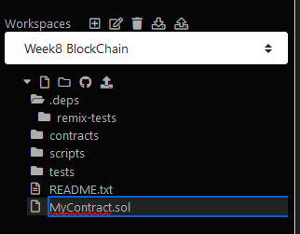
Create file
Buat File yang bernama “MyContract” dengan extensi “.sol” karena kita akan membuat smart contract dengan bahasa solana

Slide 7
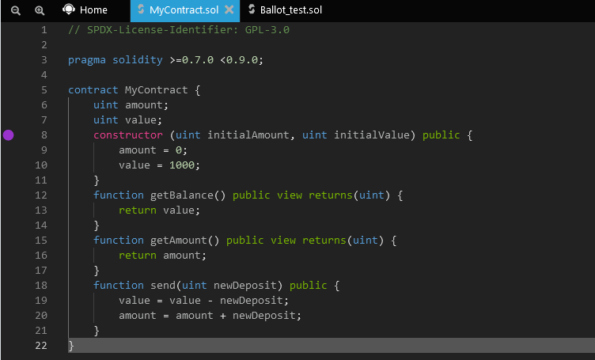
Create Contract
> “Pragma Solidity” untuk meng inisialisasi versi compiler solidity
> “contract MyContract” untuk inisialisasi nama smart contract kita
> “uint” adalah variable yang akan di masukan ke SC nantinya
> “function” adalah suatu fungsi yang dapat kita gunakan pada smart contract nantinya

Slide 8
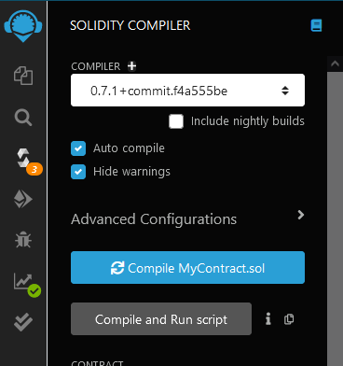
Compile Contract
Setelah kita membuat script smart contract kita maka kita akan meng compile terlebih dahulu contract yang kita telah buat sebelumnya.

Slide 9
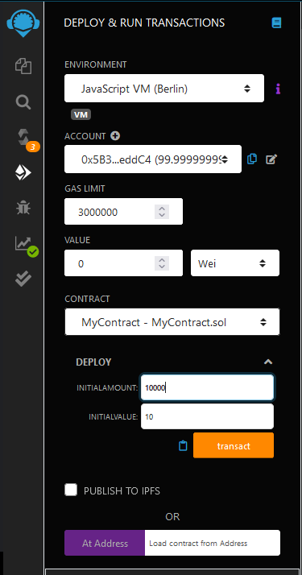
Deploy Contract
Setelah kita meng compile maka kita akan mencoba men deploy smart contract kita, disini saya menggunakan environment VM dari server london.
Disini pun saya memberi nilai amount yaitu 10.000 dan nilai value nya 10

Slide 10
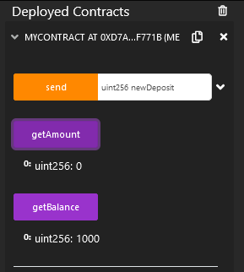
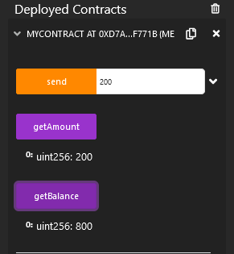
Test Contract
Kita cek contract yang kita buat dengan fungsi mengirim uang, menerima uang dan pengecekan uang. Disini kita dapat lihat bahwa pada nilai get balance bernilai 1000 sesuai nilai yang kita tentukan di script sebelumnya
Kita akan coba kalau kita mengirim uang senilai 200, lalu kita cek di getAmount dan getBalance, apakah ada perubahan. Ternyata uang yang dikirim itu diterima senilai 200 dan balance kita pun berkurang 200 juga.

Slide 11
Deploying My Contract On Ganache

Slide 12
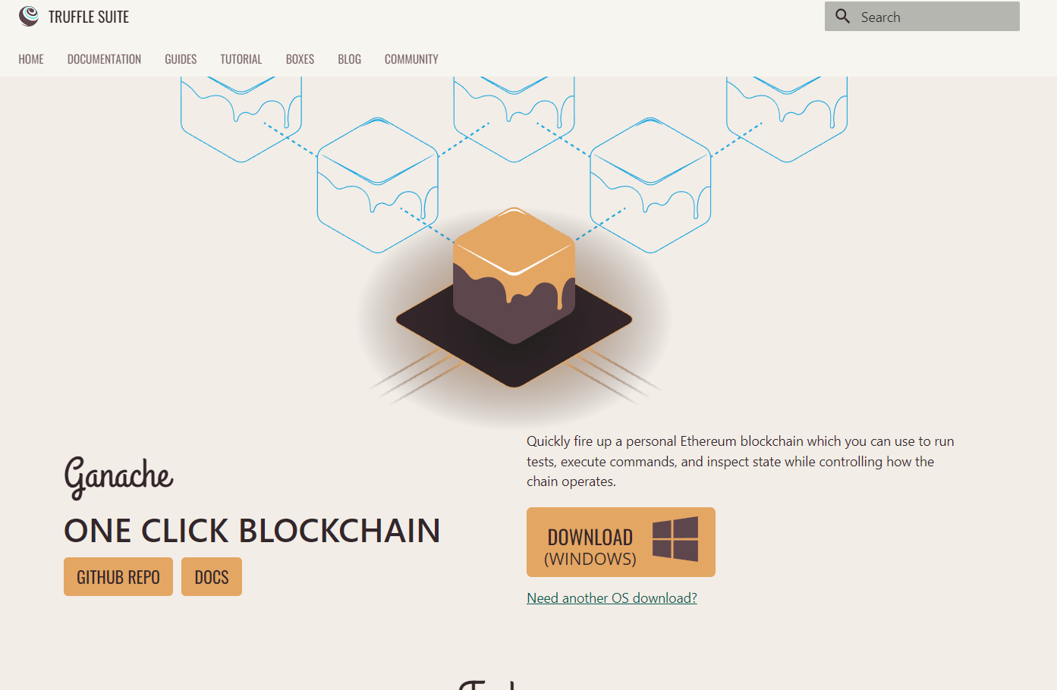
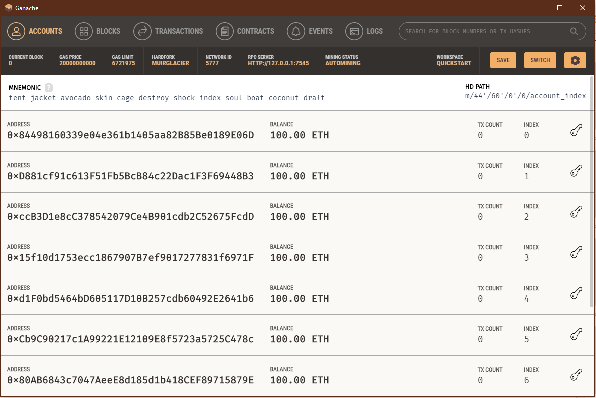
Download dan Install Ganache
Disini kita akan mencoba men deploy smart contract kita di aplikasi ganache, tetapi sebelum kita mendeploy kita diharuskan untuk meng install aplikasi ganache di website truffle

Slide 13
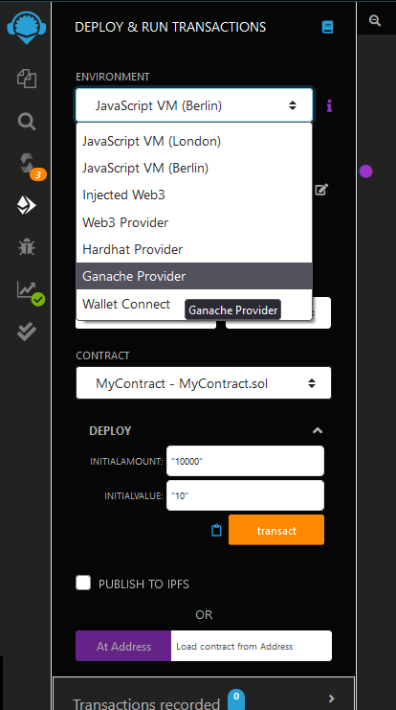
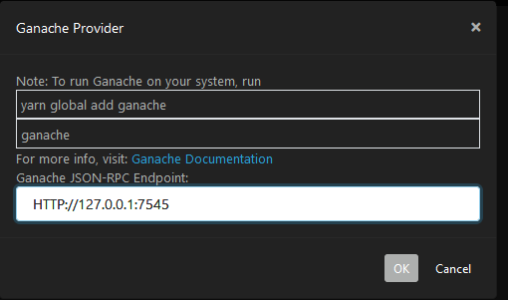
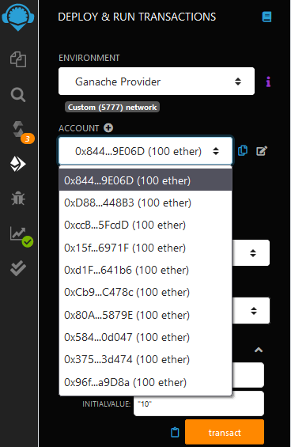
Deploy Smart Contract on Ganache
Pada environment kita pilih ganache provider agar remix kita dapat interaksi dengan ganache, pada ganache provider kita dapat merubah endpoint kita sesuai dengan endpoint yang sama dengan ganache pada pc kita. Jika remix berhasil terkoneksi dengan ganache kita, kita dapat melihat akun yang sama pada remix dan ganache

Slide 14
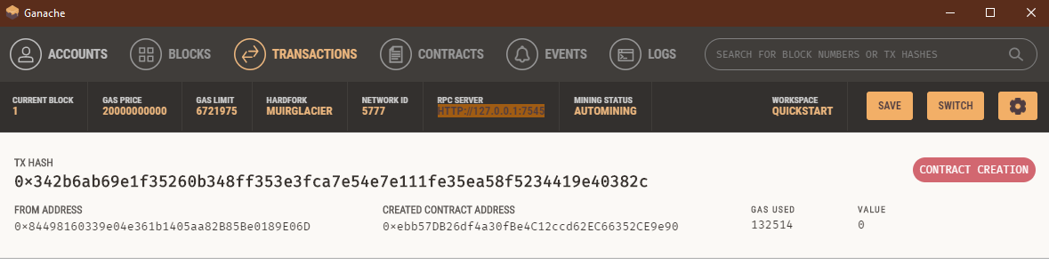
Deploy Smart Contract on Ganache
Jika contract kita berhasil ter-deploy maka kita dapat melihat history transaksi kita pada ganache

Slide 15
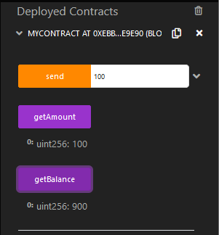
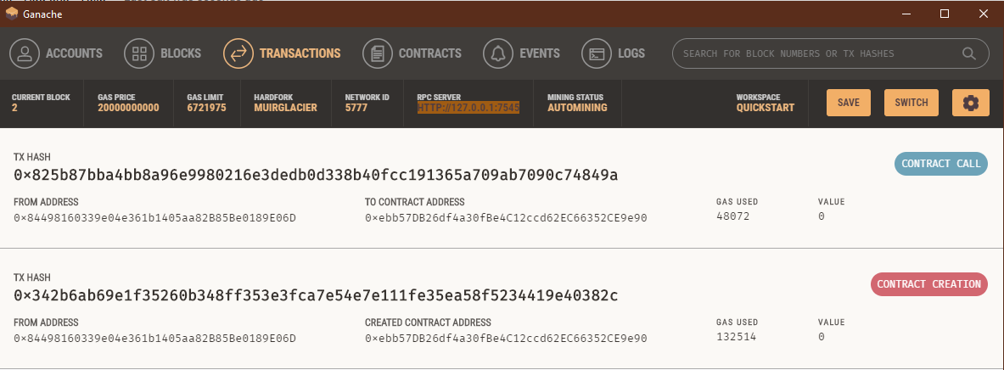
Test Smart Contract on Ganache
Disini saya mencoba untuk mengirimkan uang senilai 100, dapat dilihat pada getAmount terkirim 100 yang kita kirim sebelumnya, dan pada getBalance uang kita berkurang senilai 100 . artinya contract yang kita buat berhasil
Dan pada transaction pada ganache kita pun dapat melihat adanya contract call yang menandakan adanya transaksi pada akun blockchainnya

Slide 16
Summary
Pada slides ini kita mempelajari tentang pengembangan smart contract dengan REMIX dan Ganache yang dimana kita menggunakan jaringan ethereum untuk melakukan semua transaksi pada slides ini

Slide 17
Thank you.

